Slide 1
计算机系统结构综合实验
国家级计算机实验教学示范中心

Slide 2

实验须知
1、课件下载地址为http://192.168.101.127
2、本次课程QQ群为1039824030
请同学们修改群名片：学号_姓名
3、请大家及时完成每次的实验报告

Slide 3
实验一 单周期CPU代码分析
实验内容：
1. 认真阅读并分析所给的单周期CPU代码，掌握单周期CPU电路结构中各模块的工作原理；
2. 对单周期CPU中两个模块进行仿真：1）IF_STAGE（取指阶段）2）Control_Unit（控制单元），分析并理解仿真结果，验证模块逻辑功能；
3. 自行设计一个指令序列（要求涵盖CPU指令集中所有类型的指令，每类指令至少一条）。将指令序列写入指令存储器inst_mem中，使用该指令序列对SCCPU（单周期CPU完整电路模块）进行仿真（重点分析时序逻辑电路模块），分析理解仿真结果，掌握单周期CPU的工作原理。
实验目的：
1. 掌握单周期CPU的特点；
2. 熟悉Verilog HDL硬件设计语言；
3. 熟悉Xilinx ISE Design Suite 14.7集成开发环境。

Slide 4

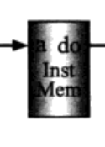

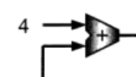
必备前驱知识一
单周期CPU是在一条指令的所有操作全部完成后，才开始下一条指令的执行；
执行一条指令需要的硬件部件：
1. 与取指令有关的电路：指令存储器、程序计数器PC、修改PC值的加法器、选择不同PC值的多路选择器。。。

Slide 5
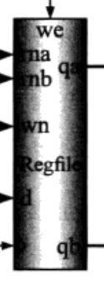

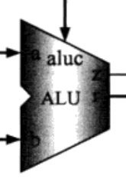
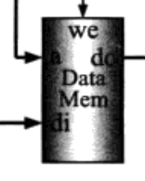


2. 与数据处理有关的电路：
1. 算术逻辑运算部件：ALU 4. 与处理方式有关：多路选择器
2. 与寄存器有关：寄存器堆 5. 与立即数处理有关：数据扩展器、移位器等
3. 与存储器有关：数据存储器

Slide 6
pcsource
bpc
单周期CPU架构图（示意图）
01
10
jpc
00
pc4
U
11
32’b0
+4
4
28
npc
ADD
Inst
26
<<2
ADD
PC
pc
5
5
5
<<2
clk
16
clrn
0 1
regrt
Addr
aluc
Data
rna rnb wn
rsrtequ
指令存储器
wreg
qa
aluimm
wmem
d
ALU
qb
控制信号
0
1
addr
…
clk
RD
op[5:0]
sext
WD
clk
控制
系统
E
func[5:0]
01
rsrtequ
clk
mem2reg

Slide 7

必备前驱知识二
硬件描述语言（Hardware Description Languages）：设计硬件时使用的语言，常用的有Verilog HDL和VHDL
【注意】
1. 两者均为常用硬件描述语言，都有各自的IEEE标准；
2. 两者是不同的硬件描述语言；
3. Verilog HDL带有C语言的风格，是工业界常用的HDL；
4. VHDL带有C++的风格；
5. 本课程只使用Verilog HDL语言。

Slide 8
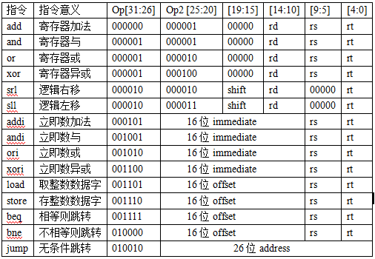
CPU支持的指令集（32位）
func[25:20]
【说明】
Op和Op2为操作码；
shift保存要移位的位数；
rd、rs、rt分别为寄存器的寄存器号；
immediate保存立即数的低16位；
offset为偏移量；
address为转移地址的一部分。

Slide 9
1、对于add/and/or/xor rd,rs,rt指令 //rd←rs op rt 其中rs和rt是两个源操作数的寄存器号，rd是目的寄存器号。
2、对于sll/srl rd,rt,shift 指令 //rd←rt 移动 shift位
3、对于addi rt,rs,imm 指令 //rt←rs+imm(符号拓展) rt是目的寄存器号，立即数要做符号拓展到32位。
4、对于andi/ori/xori rt,rs,imm 指令 //rt←rs op imm(零拓展) 因为是逻辑指令，所以是零拓展。
5、对于load rt,offset(rs) 指令 //rt←memory[rs+offset] load是一条取存储器字的指令。寄存器rs的内容与符号拓展的offset相加得到存储器地址。从存储器取来的数据存入rt寄存器。
6、对于store rt,offset(rs) 指令 // memory[rs+offset]←rt store是一条存字指令。存储器地址的计算方法与load相同。
7、对于beq rs,rt,label指令 //if(rs==rt) PC←label
beq是一条条件转移指令。当寄存器rs内容与rt相等时，转移到label。如果程序计数器PC是beq的指令地址，则label=PC+4+offset<<2。offset左移两位导致PC的最低两位永远是0，这是因为PC是字节地址，而一条指令要占4个字节。offset要进行符号拓展，因为beq能实现向前和向后两种转移。
8、bne指令与beq类似，当寄存器rs内容与rt不相等时，转移到label。
9、对于jump target指令 //PC←target jump是一条跳转指令。target是转移的目标地址，32位，由3部分组成：最高4位来自于PC+4的高4位，中间26位是指令中的address，最低两位为0。

Slide 10
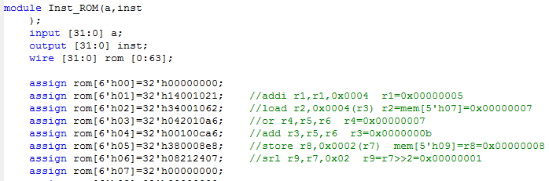
【示例】如图所示，创建模块Inst_ROM，在指令存储器中预存一段指令。
以assign rom[6'h01] = 32'h14001021为例
【分析】由于指令条数有限，只需要指定rom空间一部分，因此32根地址线只需要用6根足够。地址从0开始编号，每个地址存放32位指令代码。由此可见，地址为1的空间存放的指令展开为
0001 0100 0000 0000 0001 0000 0010 0001
addi
0x0004
r1
r1

Slide 11
pcsource
bpc
【思考】该单周期CPU微架构图是否与代码描述的一致？请根据代码进行修改和完善。
01
10
jpc
00
pc4
U
11
32’b0
+4
4
28
npc
ADD
Inst
26
<<2
ADD
PC
pc
5
5
5
<<2
clk
16
clrn
0 1
regrt
Addr
aluc
Data
rna rnb wn
rsrtequ
指令存储器
wreg
qa
aluimm
wmem
d
ALU
qb
控制信号
0
1
addr
…
clk
RD
op[5:0]
sext
WD
clk
控制
系统
E
func[5:0]
01
rsrtequ
clk
mem2reg

Slide 12
实验报告要求：
1. 分析IF_STAGE、Control_Unit两个模块的代码，说明其在CPU运行过程中发挥的作用与工作原理，模块接口中各信号的含义。给出两个模块的仿真结果，结合测试脚本对仿真结果进行详尽分析说明；
2. 分析SCCPU（单周期CPU）代码，说明各个模块接口中信号的含义。自行设计指令序列，给出SCCPU的仿真结果，并进行详尽的分析说明。
重要通知：
晚上的班从下次课开始，上课时间调整至19:00

Slide 13
温馨提示
请同学们尽可能在下次课前完成上次实验任务，并撰写好实验报告，这样才能最大程度的避免期末总攻时手忙脚乱的情况发生。

